Slide 1

Análise preditiva para as notas dos filmes no IMDb
Carlos Augusto Silva de Proença
Laboratório de estatística
Prof. Dr. Mario Tarumoto

Slide 2
Introdução
IMDb – Internet Movies Database, criada em 1990 e comprada pela Amazon em 1998;
Hoje tem disponível uma série de serviços, incluindo horários de exibição de filmes nos cinemas, trailers, críticas e avaliações de usuários, recomendações personalizadas, notícias, curiosidades, dados de bilheteria, entre outros.
De acordo com a companhia, a IMDb conta com mais de 250 milhões de usuários todos os meses. Além disso, o banco de dados da empresa já ultrapassou os 4 milhões de filmes, programas de TV e entretenimento e mais de 8 milhões de personalidades.

Slide 3
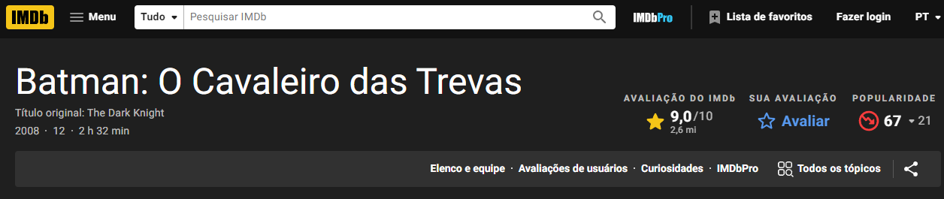
Objetivo
Assim, o objetivo desse projeto é: Prever a nota dos filmes no IMDb.
Utilizando dados contidos na base de dados, como tempo de duração do filme, gênero, etc.

Slide 4
Relação das tabelas
Titles
Variável | Tipo
title_id | VARCHAR
Type | VARCHAR
primary_title | INTEGER
original_title | INTEGER
is_adult | INTEGER
premiered | INTEGER
ended | INTEGER
runtime_minutes | INTEGER
genres | VARCHAR
Ratings
Variável | Tipo
title_id | VARCHAR
rating | INTEGER
votes | INTEGER
Crew
Variável | Tipo
title_id | VARCHAR
person_id | VARCHAR
Category | VARCHAR
job | VARCHAR
characters | VARCHAR
AKAs
Variável | Tipo
title_id | VARCHAR
title | VARCHAR
region | VARCHAR
language | VARCHAR
types | VARCHAR
attributes | VARCHAR
is_original_title | INTEGER
People
Variável | Tipo
person_id | VARCHAR
name | VARCHAR
Born | INTEGER
died | INTEGER

Slide 5
Preparação das bases
Os dados foram obtidos no dia 03/05/2022
5 tabelas.
A junção e a criação da ABT (Analytic base table) foi feita pelo SQL
Filtros utilizados:
Filmes com mais de 300 minutos (5 horas)
E filmes com menos de 30 votos.
Obtivemos uma base da dados com 187.728 linhas e 35 variáveis.

Slide 6
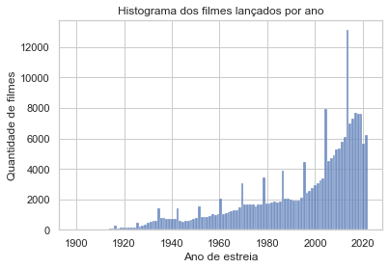
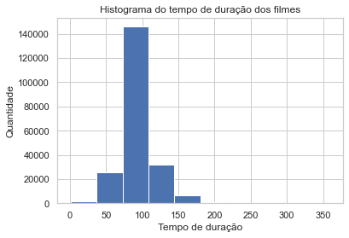
Análise Exploratória
Notamos um aumento gradual no numero de filmes produzidos com o passar do tempo, e percebemos uma queda em 2020 provavelmente por causa da pandemia
Nota-se que a grande maioria dos filmes tem entre 80 e 100 minutos e a média é 94.59 minutos

Slide 7
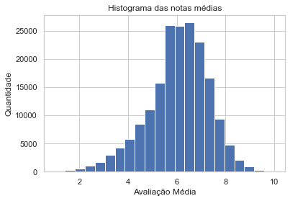
Análise Exploratória
A maior parte das notas encontra-se entre 5 e 7
Média: 6.05
Mediana: 6.20

Slide 8
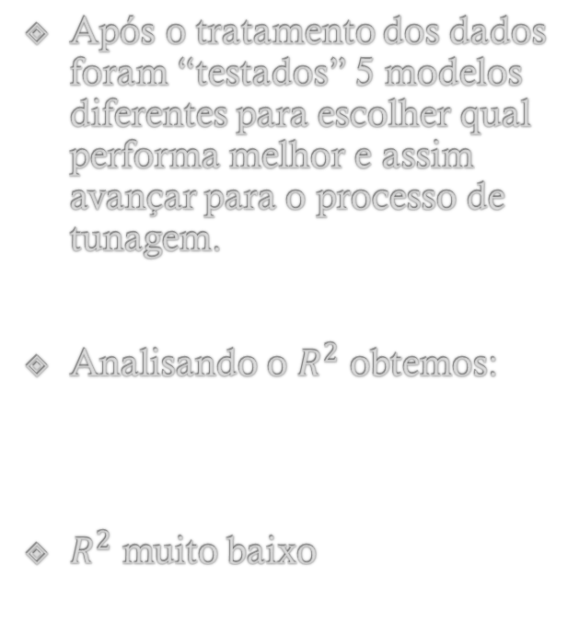
Modelagem
 | Model | MAE | MSE | RMSE | R2
lightgbm | Light Gradient Boosting Machine | 0.7599 | 1.0124 | 1.0062 | 0.3716
rf | Random Forest Regressor | 0.7710 | 1.0519 | 1.0256 | 0.3471
gbr | Gradient Boosting Regressor | 0.7900 | 1.0790 | 1.0387 | 0.3303
lr | Linear Regression | 0.8343 | 1.1929 | 1.0922 | 0.2596
Após o tratamento dos dados foram “testados” 5 modelos diferentes para escolher qual performa melhor e assim avançar para o processo de tunagem.
Analisando o $R^{2}$ obtemos:
$R^{2}$ muito baixo

Slide 9
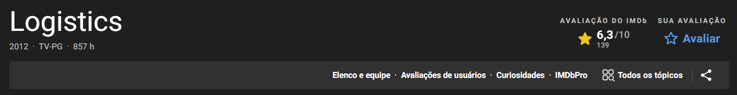
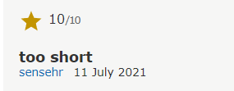
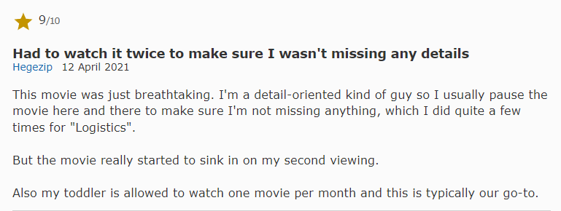
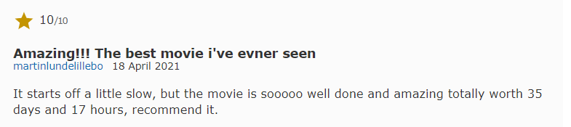
Problema

Slide 10

Mudando a target
Rating $≤$ 5 Ruim
Rating $>$ 5 e $<$7 Médio
Rating $≥$ 7 Bom

Slide 11
Modelagem
Model | Accuracy | AUC | Recall | Prec. | F1
Light Gradient Boosting Machine | 0.6529 | 0.7659 | 0.5535 | 0.6521 | 0.6339
Gradient Boosting Classifier | 0.6413 | 0.7495 | 0.5224 | 0.6443 | 0.6128
Random Forest Classifier | 0.6363 | 0.7423 | 0.5489 | 0.6288 | 0.6220
Logistic Regression | 0.6217 | 0.7080 | 0.4920 | 0.6213 | 0.5864
Novamente avaliamos os modelos e escolhemos o melhor para Tunar
Light Gradiente Boosting Machine

Slide 12
Tunagem do modelo
Utilizando o Cross Validation k-folds (k = 10)
Melhoramos um pouco o modelo
LGBMClassifier(bagging_fraction=0.7, bagging_freq=6, boosting_type='gbdt', class_weight=None, colsample_bytree=1.0, feature_fraction=0.5, importance_type='split', learning_rate=0.1, max_depth=-1, min_child_samples=66, min_child_weight=0.001, min_split_gain=0.4, n_estimators=90, n_jobs=-1, num_leaves=90, objective=None, random_state=123, reg_alpha=0.0005, reg_lambda=0.1, silent='warn', subsample=1.0, subsample_for_bin=200000, subsample_freq=0)
Accuracy | AUC | Recall | Prec. | F1
0.6624 | 0.7707 | 0.5593 | 0.6608 | 0.6437

Slide 13
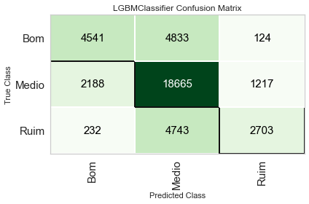
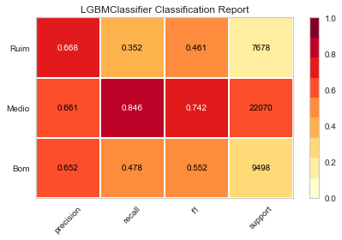
Resultados

Slide 14
Obrigado!

